Slide 1
TIN HỌC CƠ BẢN - BÀI IV
MICROSOFT WINDOWS
NGUYỄN HỒNG QUÂN
Tình nguyện viên bảo tồn Rùa biển

Slide 2
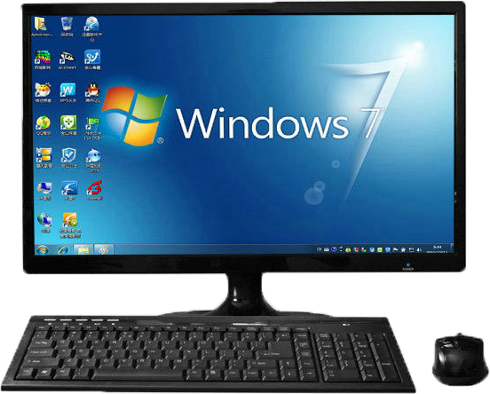
HỆ ĐIỀU HÀNH MICROSOFT WINDOWS
Hệ điều hành (Operating System) là tập hợp các chương trình tạo sự liên hệ giữa người sử dụng máy tính và máy tính thông qua các lệnh điều khiển. Không có hệ điều hành thì máy tính không thể hoạt động được. Chức năng chính của hệ điều hành là:
Thực hiện các lệnh theo yêu cầu của người sử dụng máy.
Quản lý, phân phối và thu hồi bộ nhớ.
Điều khiển các thiết bị ngoại vi như ổ đĩa, máy in, bàn phím, màn hình...
Quản lý tập tin...

Slide 3
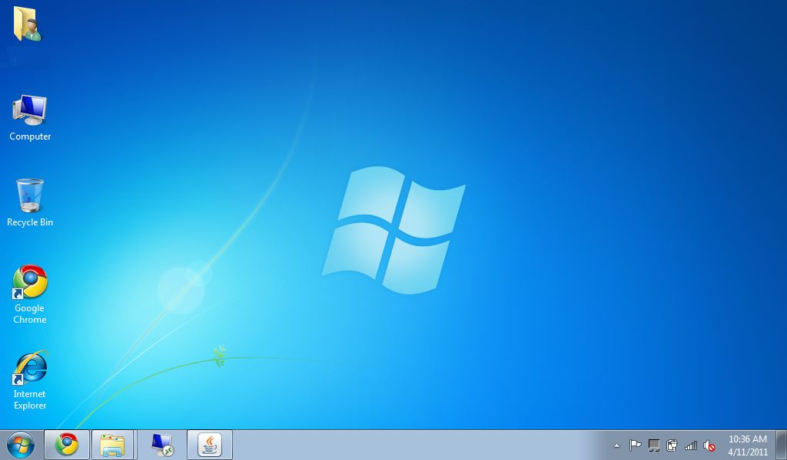
MÀN HÌNH DESKTOP
Màn hình Desktop (Desktop screen): Đây chính là vùng làm việc chính của Windows, nơi chứa các biểu tượng, các cửa sổ làm việc của các ứng dụng, các hộp thoại… Có thể thay đổi hình thức hiển thị của vùng này bằng cách thay đổi hình nền, màu sắc, chủ đề hay tạo ra các đường tắt (shortcut) để truy cập nhanh tới các ứng dụng hay thư mục.
Biểu tượng
Nút Start
Thanh tác vụ

Slide 4
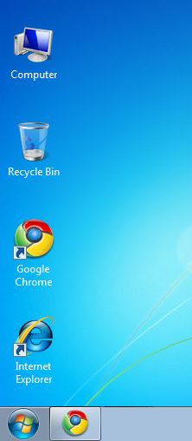
MÀN HÌNH DESKTOP
Các biểu tượng (Icons): Là các hình ảnh thu nhỏ có thể đại diện cho một tập tin, một thư mục hay một shortcut.
Nút Start (Start button): Sử dụng để khởi động một chương trình, tìm kiếm các tập tin, thư mục hay tính năng trong máy tính cũng như các lựa chọn tắt máy tính.
Thanh tác vụ (Taskbar): Là một dải nhỏ thường nằm ở phía dưới của Windows Desktop, có thể chia thành ba phần: nút Start, phần giữa chứa các shortcut hoặc nút tác vụ cho các ứng dụng đang hoạt động, vùng thông báo hiển thị trạng thái làm việc của hệ thống và các ứng dụng chạy nền.

Slide 5
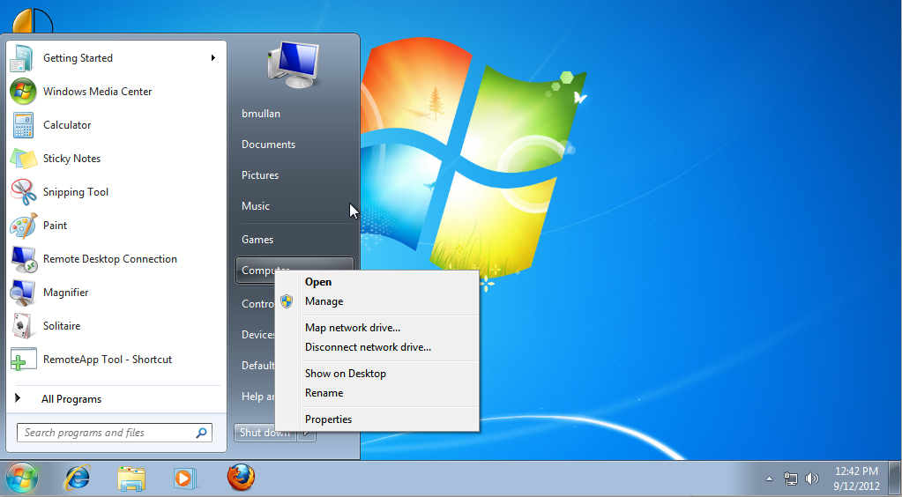
MENU – THỰC ĐƠN
Menu (thực đơn) Mỗi thẻ của Menu Ribbon chứa các thanh công cụ khác nhau, các bạn tìm hiểu chi tiết mỗi thẻ có thanh công cụ nào, có chức năng nào nhé.

Slide 6
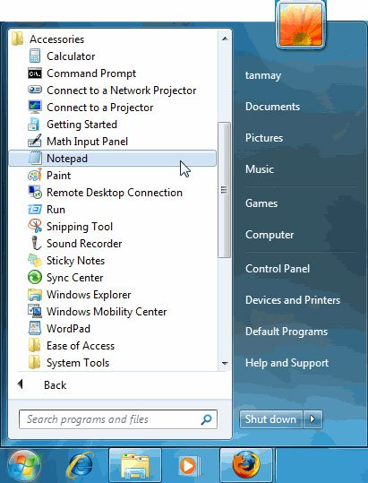
TẮT MÁY TÍNH ĐÚNG CÁCH
Nút Start (Start button): Sử dụng để khởi động một chương trình, tìm kiếm các tập tin, thư mục hay tính năng trong máy tính cũng như các lựa chọn tắt máy tính.
Nút Start (Start button): Sử dụng để khởi động một chương trình, tìm kiếm các tập tin, thư mục hay tính năng trong máy tính cũng như các lựa chọn tắt máy tính.

Slide 7
BÀI TẬP THỰC HÀNH WINDOWS
Bấm chuột vào các Icon + gõ Enter để xem một ứng dụng được kích hoạt trên màn hình và dưới thanh tác vụ Taskbar
Bấm chuột vào nut Start để xem các Menu của máy tính được kích hoạt và chọn một menu ứng dụng được kích hoạt trên màn hình và dưới thanh tác vụ Taskbar
Đóng các ứng dụng được kích hoạt bằng Menu hoặc bằng nút x ở góc phải màn hình.
Tắt máy tính đúng cách và khởi động máy tính đúng cách

